Slide 1
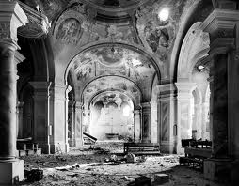
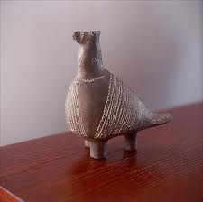
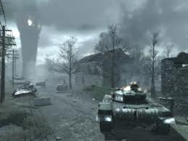
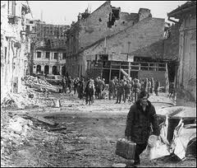
VUKOVAR
GRAD HEROJ GRAD HEROJA

Slide 2
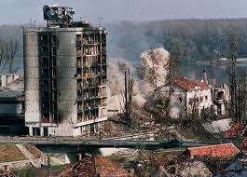
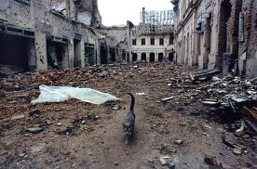
Nakon okupiranja Baranje srpske snage i JNA započele su napad na Osijek, Vinkovce i Vukovar
Zbog teških poraza na početku rata srpske su snage promijenile taktiku
Grad je danonoćno izložen granatiranjima u kojima su razrušene ili oštećene gotovo sve vukovarske građevine( nije pošteđena čak ni bolnica)

Slide 3
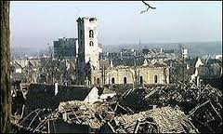
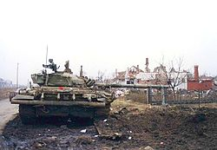
Početkom listopada većina sela vukovarske općine bila je okupirana, a grad se našao u potpunom okruženju više od 50000 vojnika i 1000 borbenih oklopnih vozila i tenkova

Slide 4
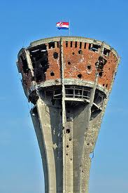
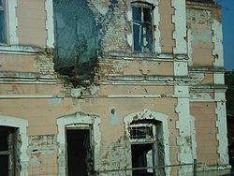
Svakoga dana na grad je ispaljeno nekoliko stotina projektila

Slide 5
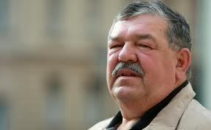
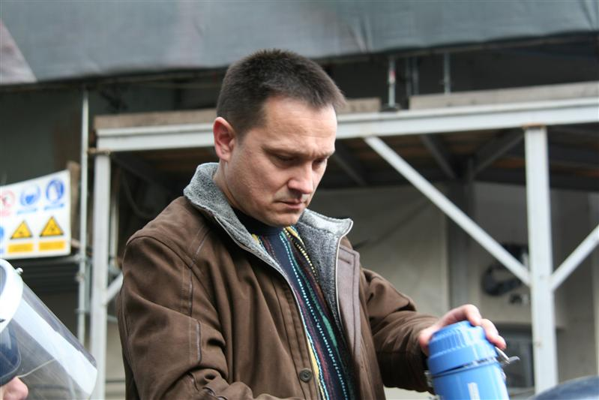
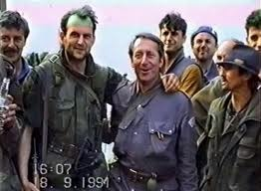
Snage branitelja bile su neusporedivo slabije ( bez topništva i zrakoplovstva)

Slide 6
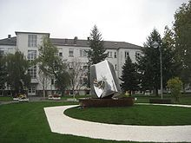
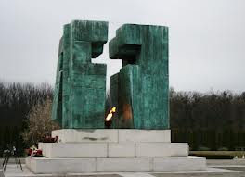
u Vukovaru je bilo oko 1800-2000 pripadnika policije, garde i dragovoljaca iz raznih krajeva

Slide 7
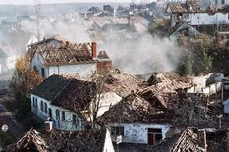
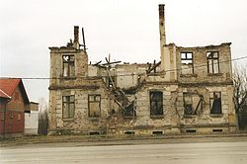
Predviđalo se da će obrana Vukovara trajati nekoliko dana
Branitelji su izdržali tri mjeseca

Slide 8
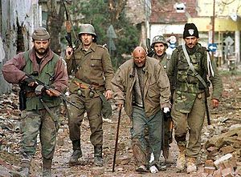
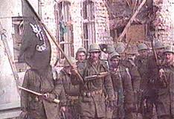
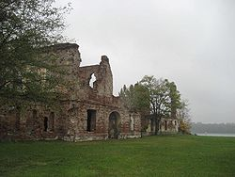
Bitka za Vukovar je trajala od 25. kolovoza do 18., odnosno 20. studenog 1991.
Neprijatelj je okupirao središte grada zatim i Borovo naselje

Slide 9
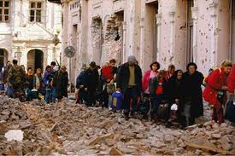
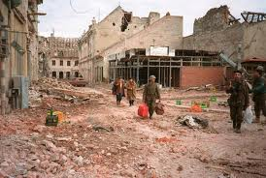
Dio branitelja uspio se probiti iz grada, a dio je zarobljen
Uslijedila su masovna smaknuća hrvatskih branitelja i civila, te pljačka i progon stanovnika

Slide 10
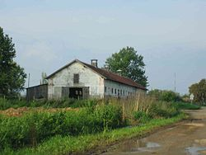
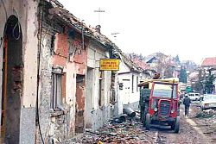
Zbog uspješnog otpora Vukovar je postao simbol hrvatskog otpora srpskoj agresiji u Domovinskom ratu
Obrana Vukovara je imala stratešku važnost za ukupnu obranu Hrvatske

Slide 11
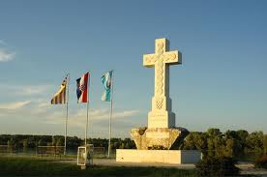
Pod srpskom okupacijom Vukovar je ostao do 15. siječnja 1998.
Procesom mirne reintegracije vraćen je u sastav RH

Slide 12
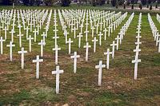
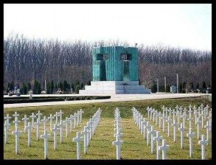
U Vukovaru i Vukovarsko-srijemskoj županiji je poginulo ili nestalo 1739 osoba
Ranjeno 777
Prognano 22000 pronađeno je 52 masovne grobnice i više stotina pojedinačnih

Slide 13
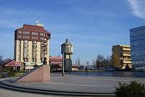
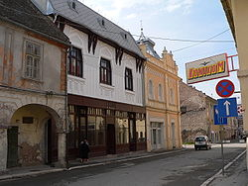
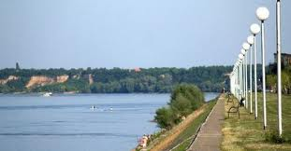
Vukovar- danas

Slide 14
